Slide 1

МАДОУ «Детский сад № 92 общеразвивающего вида» г. Сыктывкара
Занятие- путешествие
«Огонь - друг
и враг человека»
Подготовила: Бута Н.В.
Интерне источник:
https://infourok.ru/prezentaciya-na-temu-ogon-drug-i-vrag-cheloveka-4709676.html?ysclid=lnmi5s7qsq99488710
Сыктывкар, 2023

Slide 2
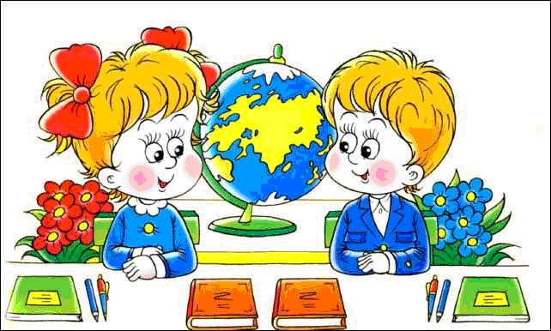

Slide 3
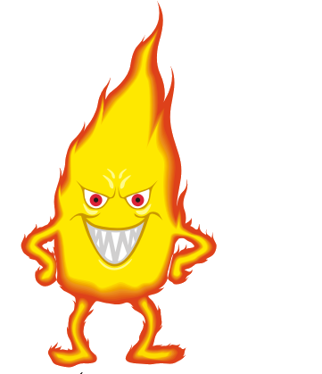
Отгадайте загадку
огонь
Рыжий зверь в печи сидит.
Рыжий зверь на всех сердит.
Он от злобы ест дрова
Целый час, а может два.
Ты рукой его не тронь,
Искусает всю ладонь.

Slide 4

Огонь - друг или враг человека?

Slide 5




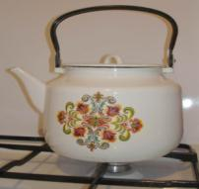
Огонь - друг

Slide 6
Знайте!!!
Знают все – человек без огня
Не живёт ни единого дня.
При огне, как при солнце светло,
При огне и зимою тепло.
Посмотрите, ребята, вокруг:
Нам огонь -
Повседневный наш друг.
Но когда мы небрежны с огнём,
Он становится нашим врагом.

Slide 7
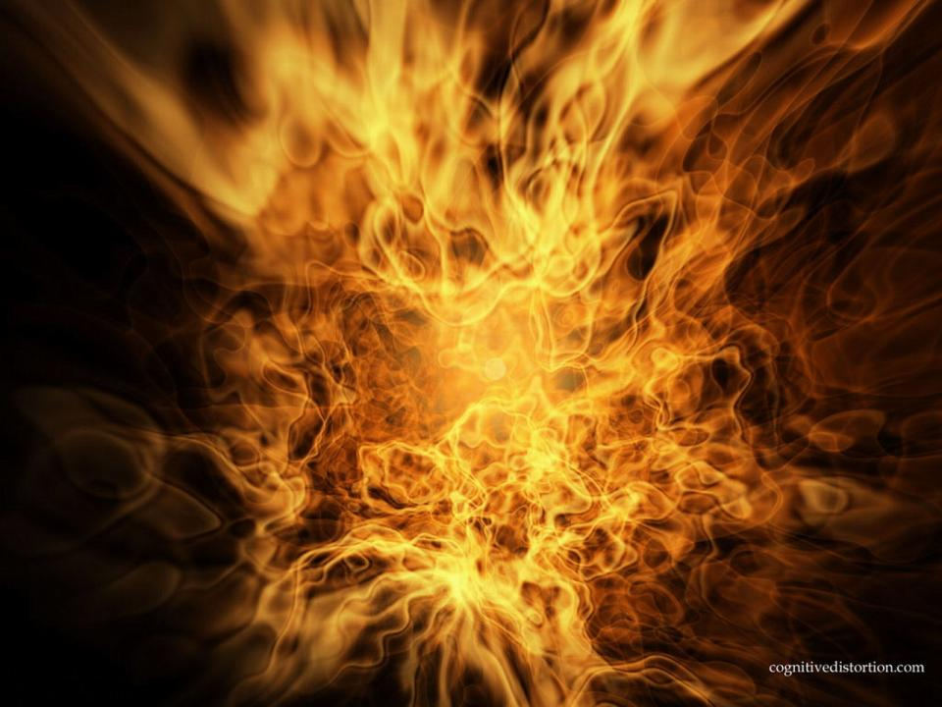


Slide 8
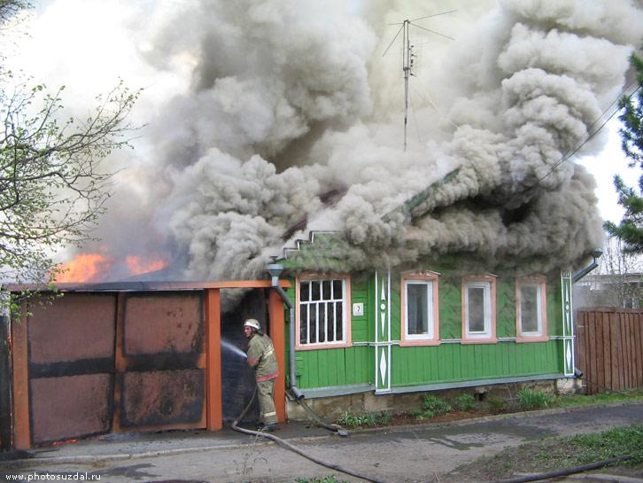
Огонь - враг

Slide 9
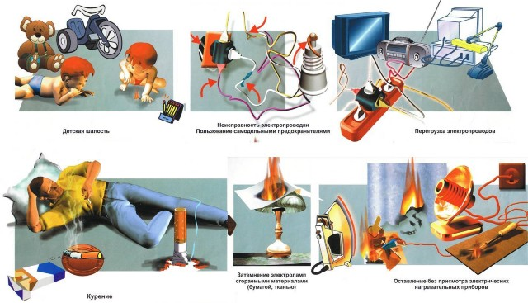
Причины пожара

Slide 10
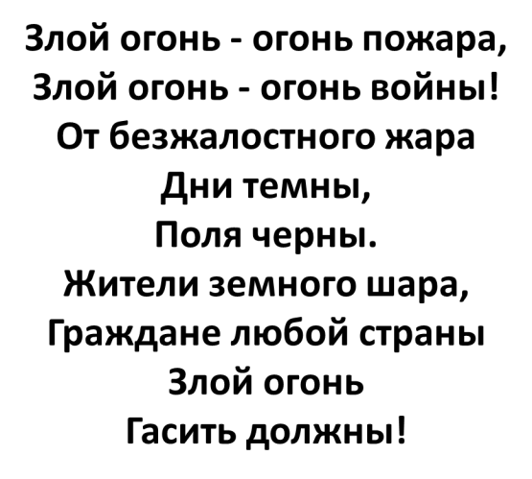
Внимание!!!

Slide 11
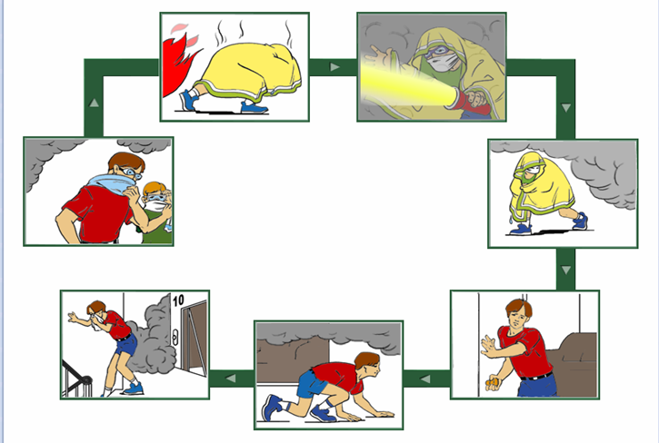
При выходе через задымлённый коридор

Slide 12
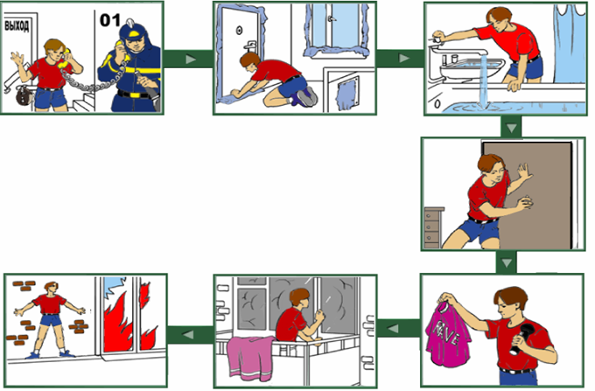
При пожаре в доме

Slide 13




Физминутка
Игра «Потуши пожар!»

Slide 14
А теперь давайте поиграем!

Slide 15
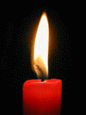

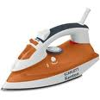
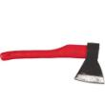





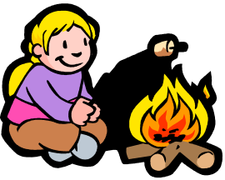
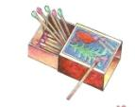

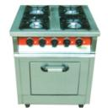
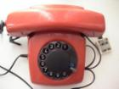


Огнеопасные
предметы
ПРАВИЛЬНО!
ПОДУМАЙ…

Slide 16














Наберите номер пожарной службы!

Slide 18





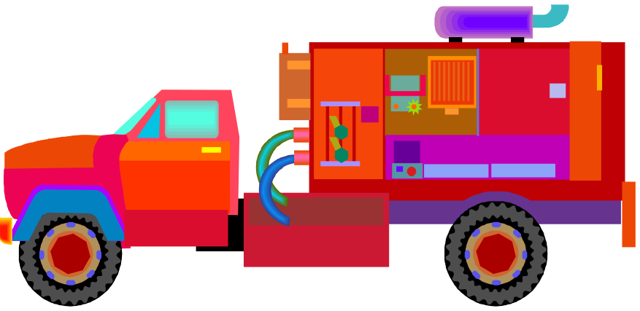
Решите кроссворд
П
Л
И
Т
А
К
О
М
П
Ь
Ю
Т
Е
Р
Ж
Ч
А
Й
Н
И
К
Т
Е
Л
Е
В
И
З
О
Р
На нём можно работать, играть, учиться.
Все ребята хотят иметь его у себя дома.
Пузатый, носатый
На плите сопел.
Потом вдруг песню запел.
На ней готовят еду.
В нашей комнате одно
Есть волшебное окно.
В том окне чудес полно.
Что же это за окно?

Slide 19

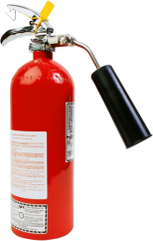



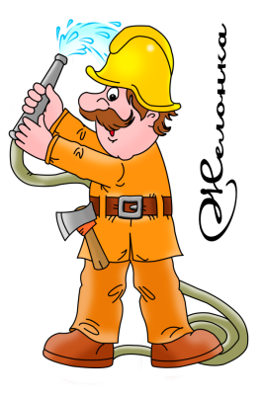

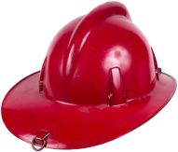
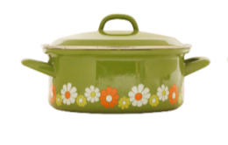
Выберите то, что нужно пожарному

Slide 20


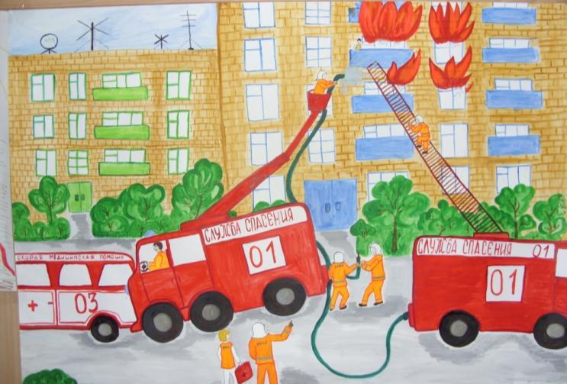

Загадка
Летала мошка - сосновая ножка,
на стог села –
всё сено съела.
?
Спичка

Slide 21

Загадка
Шипит и злится,
Воды боится,
С языком, а не лает,
Без зубов, а кусает.
?
Огонь

Slide 22


Загадка
Что бывает, если птички
Зажигают в доме спички?
?
Пожар

Slide 23
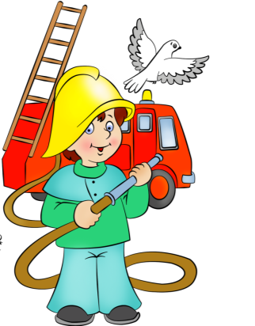
Загадка
Смел огонь, они смелее,
Он силён, они сильнее,
Их огнём не испугать,
Им к огню не привыкать!
?
Пожарные

Slide 24

Загадка
Висит - молчит,
а перевернёшь, шипит, и пена летит.
?
Огнетушитель

Slide 25

Определи своё настроение
отличное
я был уверен в себе
мне было трудно
я устал

Slide 26
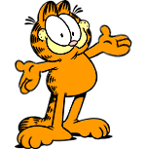
Пусть огонь
в сердцах пылает,
а пожаров не бывает!!!

